Slide 1


Svetový deň karcinómu pankreasu 2020
19.11.2020
Peter Minárik
BMC SAV, OÚSA, VŠZaSP

Slide 2
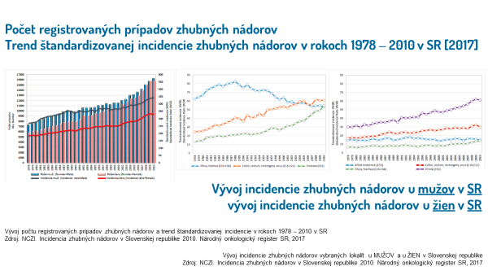
Dá sa rakovine predísť?
Dá sa rakovine predísť?

Slide 3
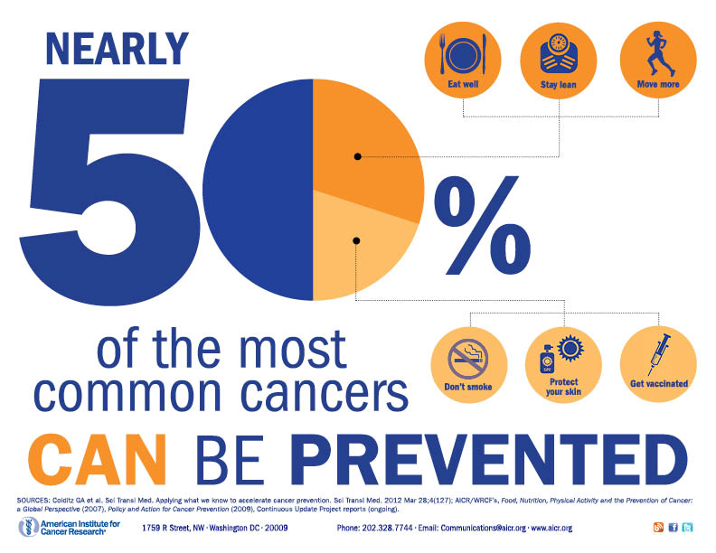
Takmer 50 % zhubných nádorov možno predísť !
Strava, výživa
Telesný tuk, telesná hmotnosť
Pohyb, telesná aktivita
Fajčenie
Ochrana pred slnečným žiarením
Vakcinácia
AICR, WCRF. CUP. 2009, 2007, 2017
Colditz GA, et al. 2012, 2014

Slide 4
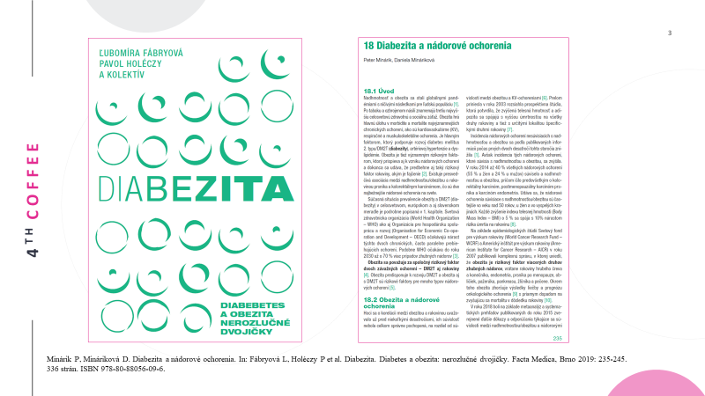
Obezita, Diabetes – Rakovina
Obezita, Diabetes – Rakovina

Slide 5
Obezita
Diabetes
Rakovina
Obezita a karcinómy

Slide 6
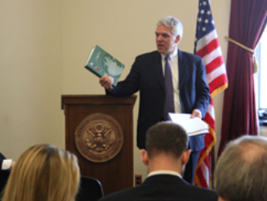
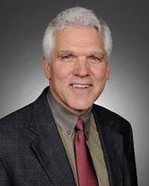
Prof. Tim BYERS, MD, PhD., MPH
Obesity and Cancer, IASO/WCRF
Conference in London 2013
Strava a výživa
ovplyvňujú riziko zhubných nádorov najmä prostredníctvom
nadváhy a obezity

Slide 7
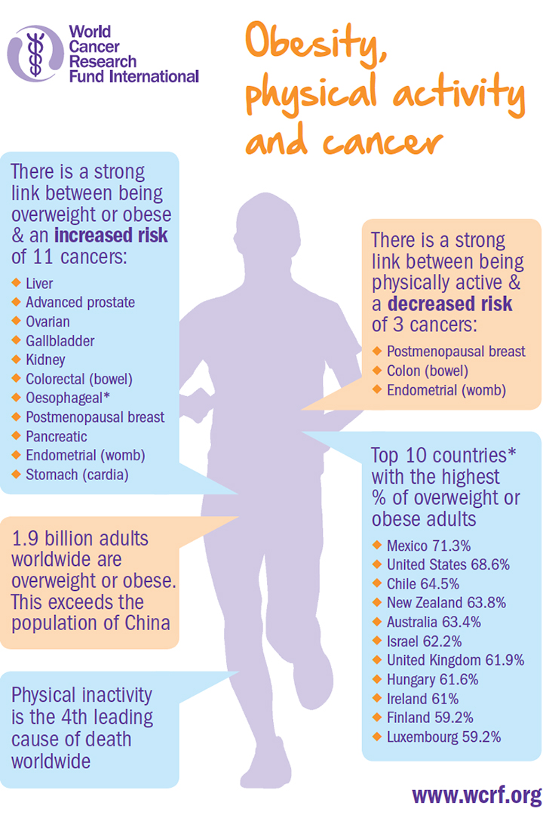
Obezita zvyšuje riziko
11 zhubných nádorov
Obezita zvyšuje riziko 11 zhubných nádorov:
[silné vedecké dôkazy]
Kolorektum
Pažerák
Žalúdok
Pečeň
Žlčník
Pankreas
Prsník <po menopauze>
Vaječníky
Endometrium
Prostata <pokročilé karcinómy>
Obličky
www.wcrf.org / 2017
Notes:
Sex hormones
Epidemiological studies have suggested a difference in the influence of obesity on cancer development between men and women. Although some studies are inconsistent, the risk of colorectal cancer in postmenopausal women does not seem to be related to, or is only weakly associated with, obesity. It has been hypothesized that different distributions of adipose tissue between men and women account for the difference. Whether this is mediated by circulating sex hormone levels is not fully understood. Adiposity is inversely related to testosterone concentration in men but positively related in women. Different influences of circulating oestrogen levels may influence cancer development¹⁴⁶. Chronic hyperinsulinaemia may promote tumorigenesis in oestrogen-sensitive tissues as it reduces circulating sex hormone-binding globulin and thus increases bioavailable oestrogen.
Donohoe CL et al, British J Surgery 2010

Slide 8

Obezita predstavuje významné riziko pre vznik rakoviny
Zhubné nádory, ktoré sa spájajú s nadhmotnosťou a obezitou, tvoria 40 % zo všetkých onkologických ochorení, ktoré sa diagnostiku v USA.

Slide 9
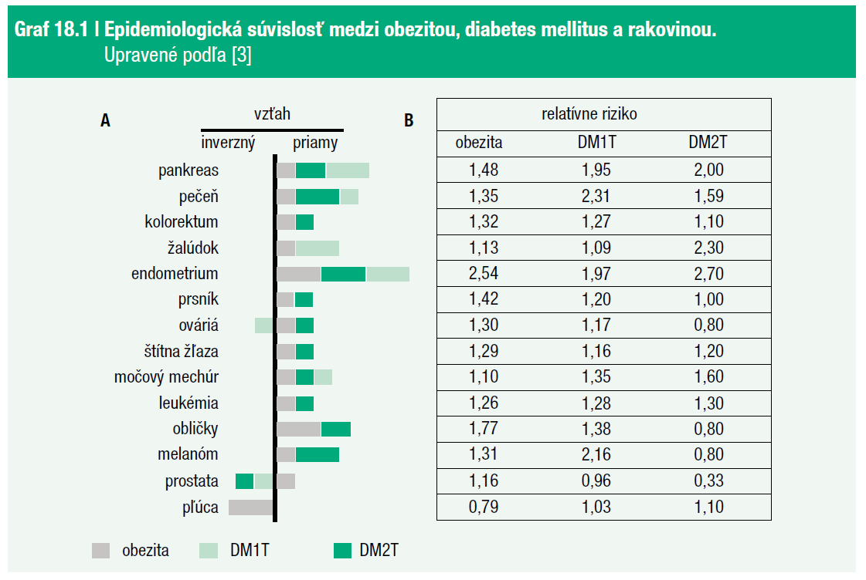
Minárik P, Mináriková D. Diabezita a nádorové ochorenia. In: Fábryová L, Holéczy P et al. Diabezita. Diabetes a obezita: nerozlučné dvojičky. Facta Medica, Brno 2019: 235-245.
336 strán. ISBN 978-80-88056-09-6.
Gutierrez-Salmeron M, Chocarro-Calvo A, Garcia-Martinez JM et al. Epidemiological bases and molecular mechanisms linking obesity, diabetes, and cancer. Endocrinol Diabetes Nutr 2017; 64(2): 109–117. Dostupne z DOI: <http://dx.doi.org/10.1016/j.endinu.2016.10.005>.

Slide 10
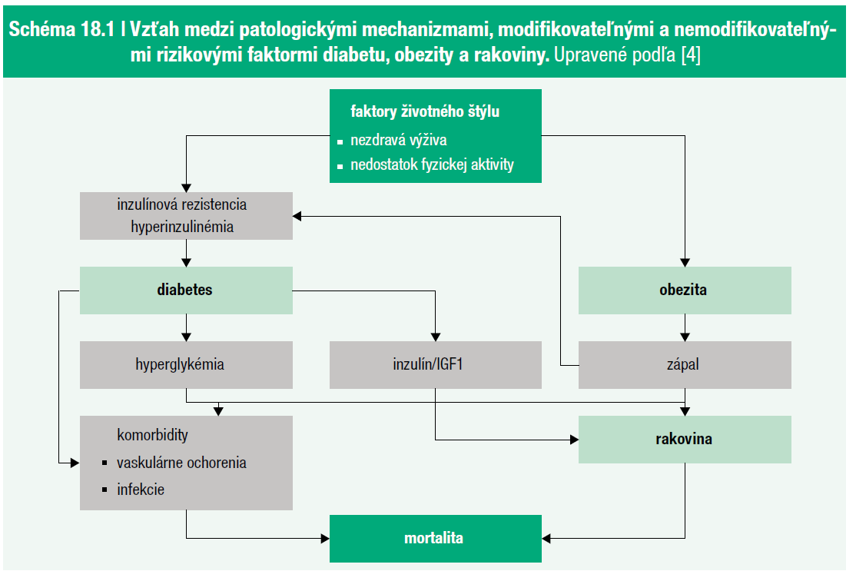
Minárik P, Mináriková D. Diabezita a nádorové ochorenia. In: Fábryová L, Holéczy P et al. Diabezita. Diabetes a obezita: nerozlučné dvojičky. Facta Medica, Brno 2019: 235-245.
336 strán. ISBN 978-80-88056-09-6.
Garg SK, Maurer H, Reed K et al. Diabetes and cancer: two diseases with obesity as a common risk factor. Diabetes Obes Metab 2014; 16(2): 97–110.
Dostupne z DOI: <http://dx.doi.org/10.1111/dom.12124>.

Slide 11
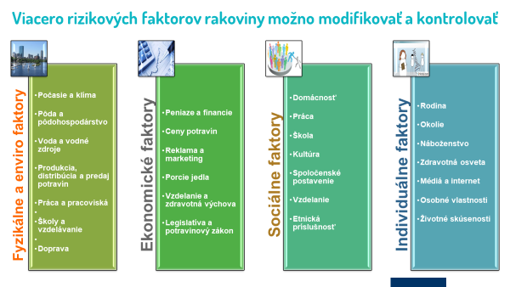
Prevencia rakoviny
Prevencia rakoviny

Slide 12
Prevencia zhubných nádorov
Zdravý človek – bežné riziko
Zdravý človek – zvýšené riziko
Onko pacient liečený: Cancer patient
Onko pacient po liečbe: Cancer survivor
Prevencia:
Primárna
Sekundárna
Terciárna

Slide 13
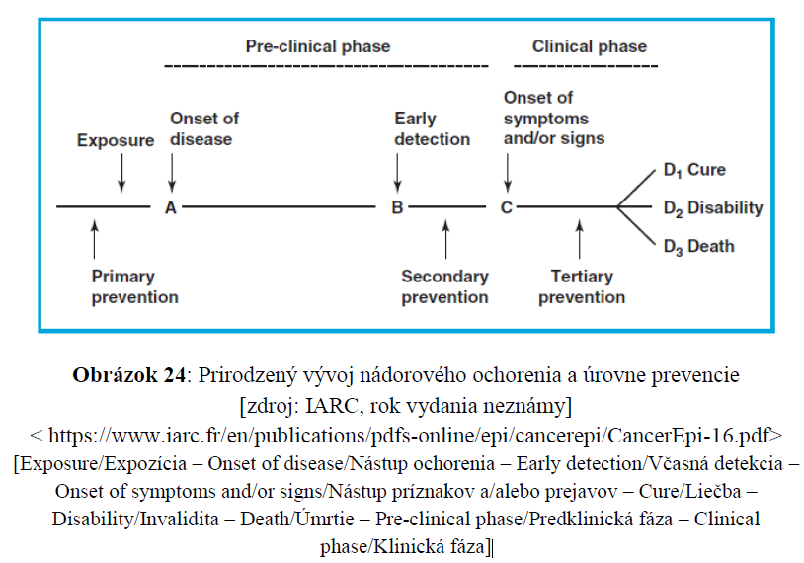
Pre-klinická a klinická fáza prevencie rakoviny

Slide 14
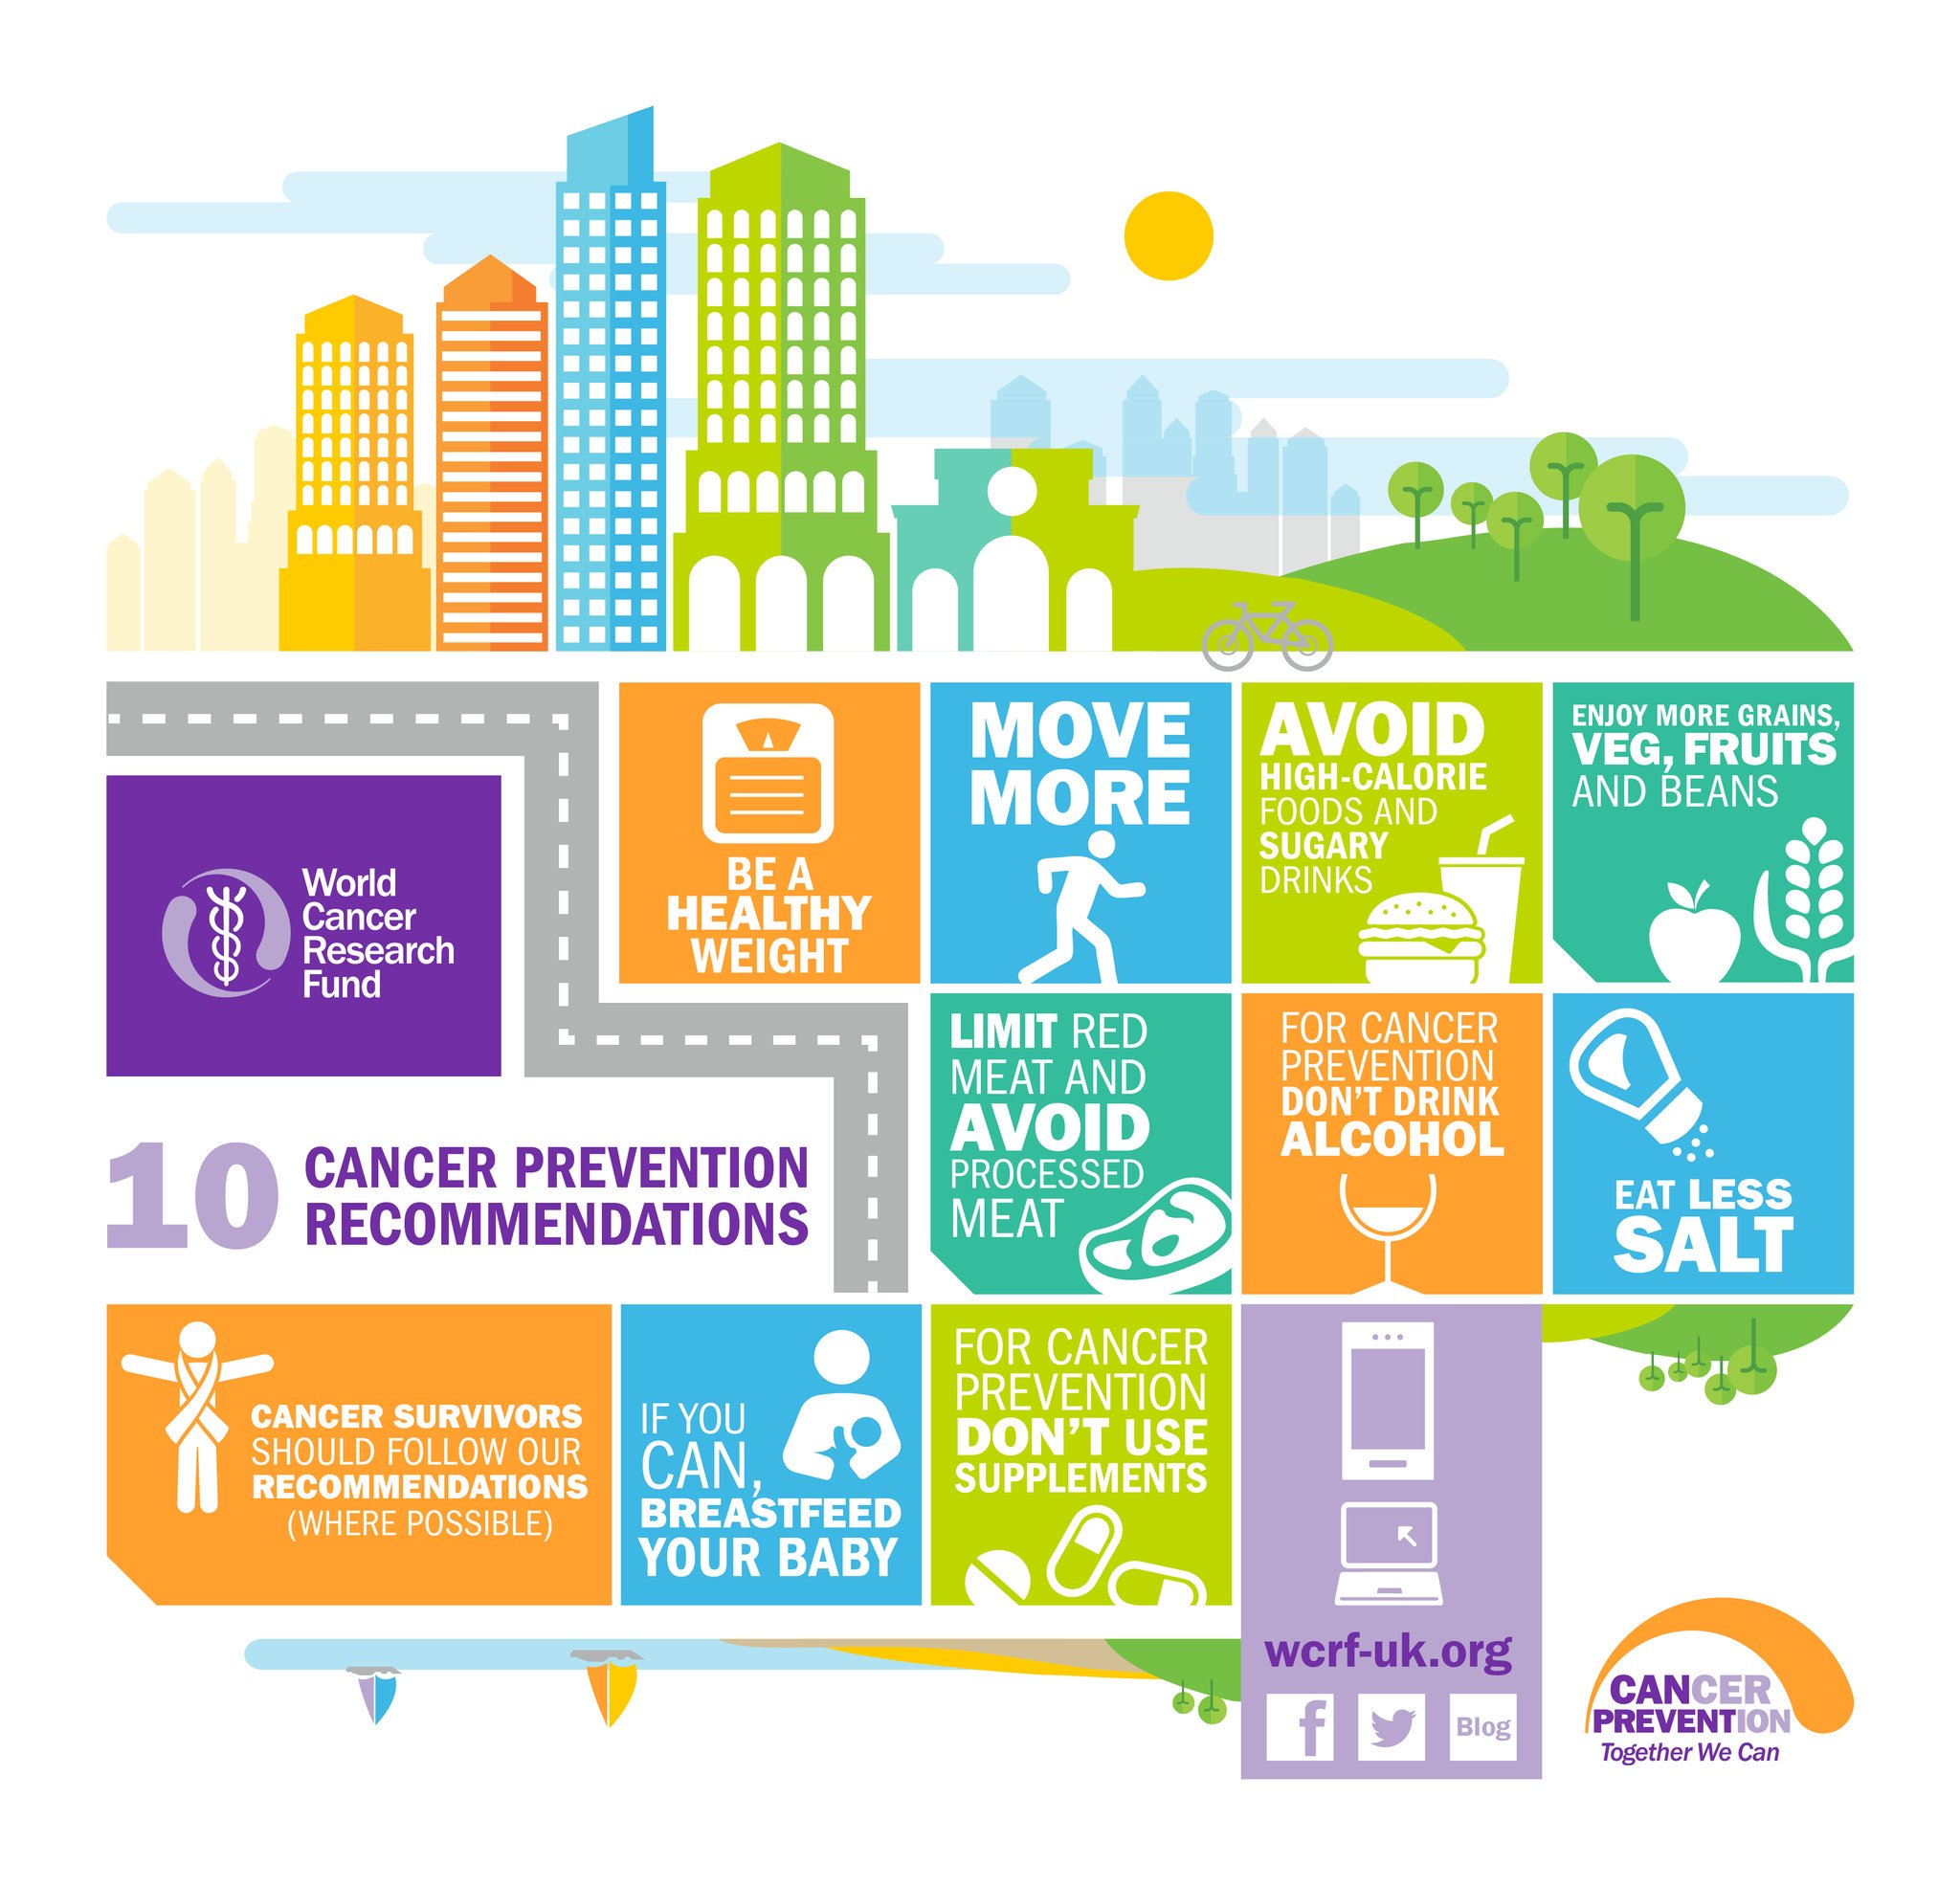
pohyb & rakovina
pohyb & rakovina

Slide 15
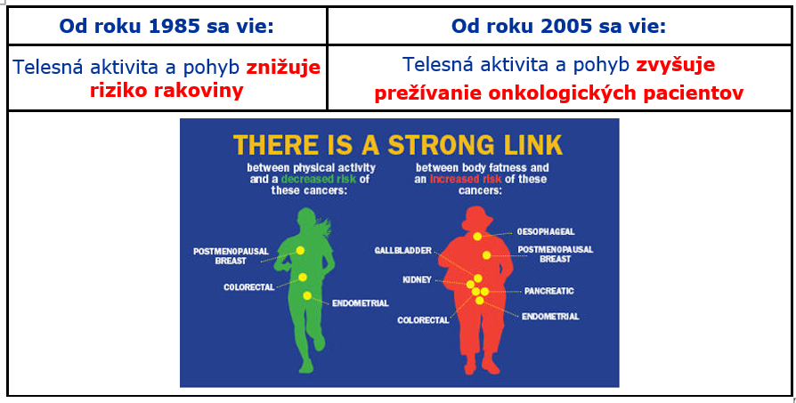
Čo je známe o vzťahu telesnej aktivity a rakoviny

Slide 16
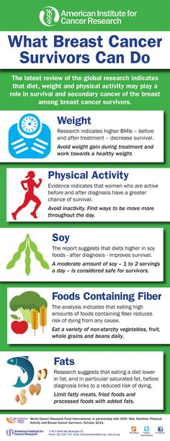
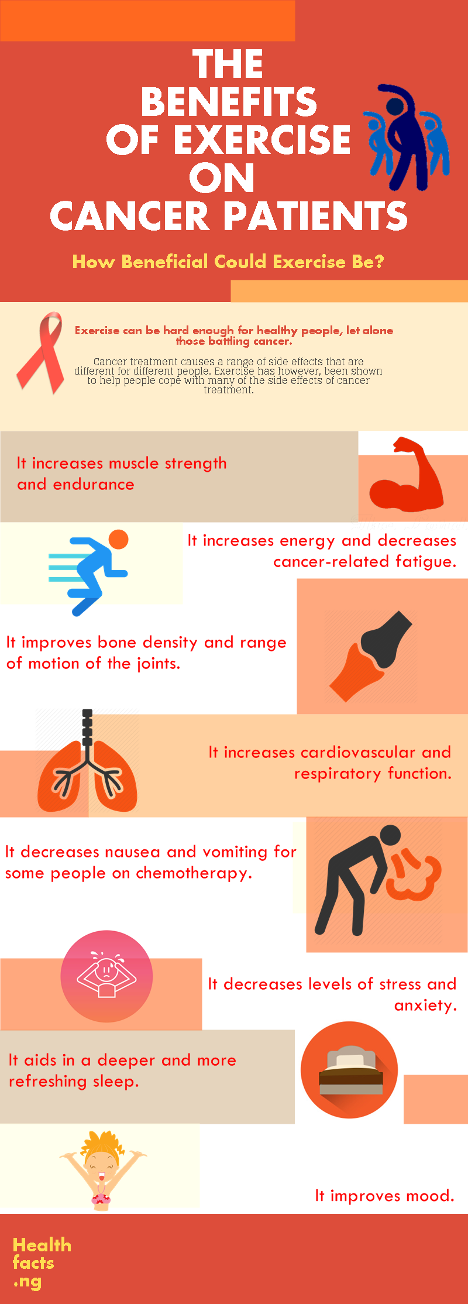
Prečo je pohyb užitočný pre
onko pacientov?
Počas liečby
Po liečbe

Slide 17
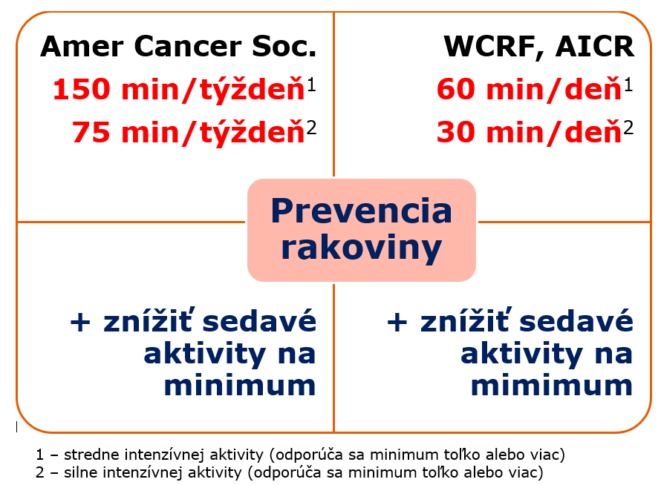
Príklad_: pohyb a rakovina

Slide 18
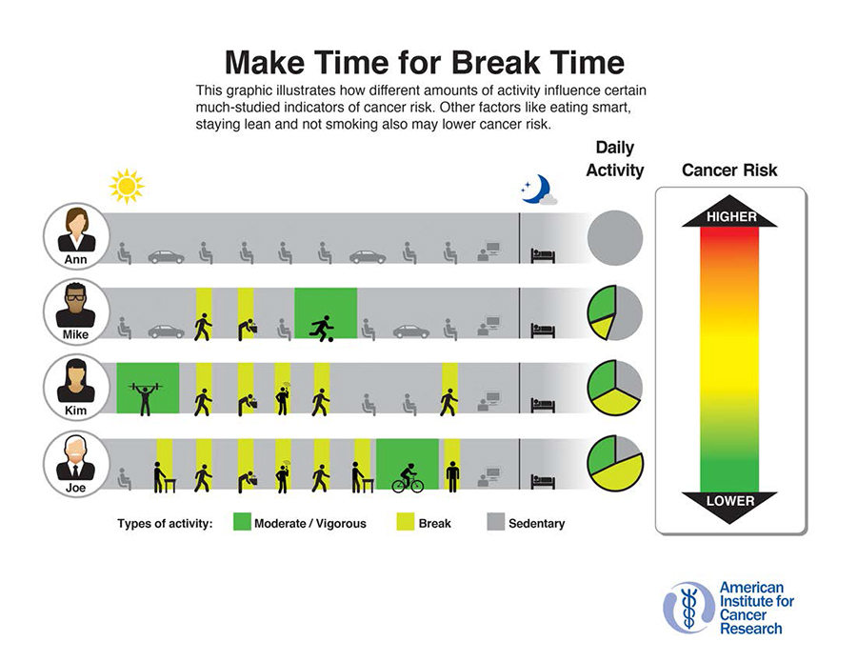
Príklad_: pohyb a rakovina

Slide 19
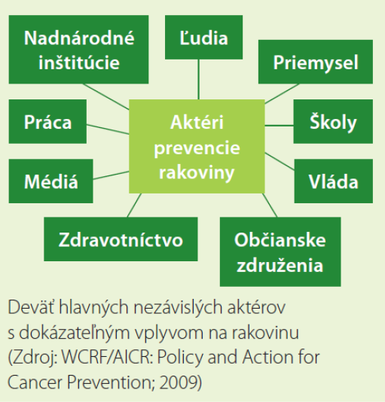
9 významných aktérov v primárnej prevencii rakoviny
Zdroj: WCRF/AICR: Policy and Action for Cancer Prevention. 2009
Obrázok: MINÁRIK, Rakovina a výživa. Fakty a mýty. 2013
Notes:
Preventívne opatrenia majú byť ♦KOMPLEXNÉ; ♦KOORDINOVANÉ; ♦KONTINUÁLNE
Prevencia by sa mala riadiť z jedného koordinačného centra.
Prevencia by sa mala aplikovať na rôznych úrovniach súbežne: ♦ RODINA; ♦KOMUNITY; ♦LOKÁLNE SAMOSPRÁVY; ♦ŠTÁT
Prevencia by sa mala aplikovať v rôznych oblastiach a rezortoch súčasne: ♦ZDRAVOTNÍCTVO; ♦ŠKOLY; ♦TELESNÁ VÝCHOVA, ŠPORT; ♦PRIEMYSEL; ♦OBCHOD; ♦KULTÚRA, MÉDIÁ; ♦POLITIKA

Slide 20
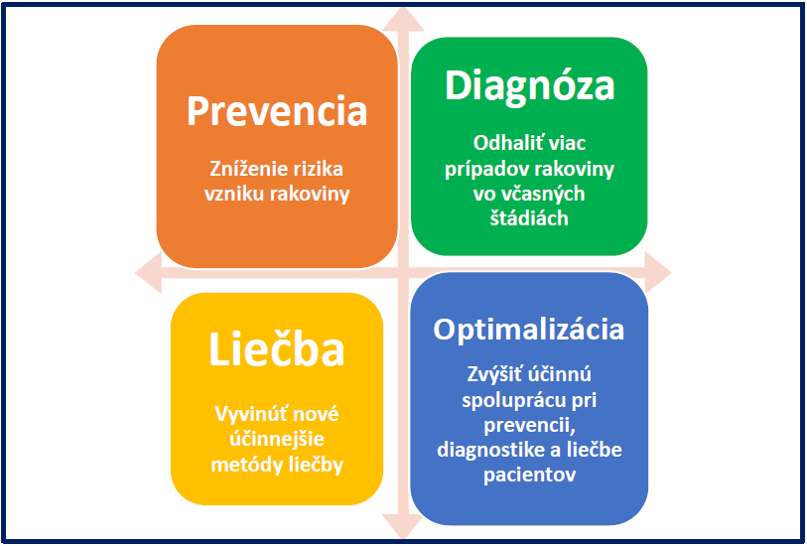
Štyri priority nových stratégií v boji proti rakovine
Cancer Research UK 2017

Slide 21

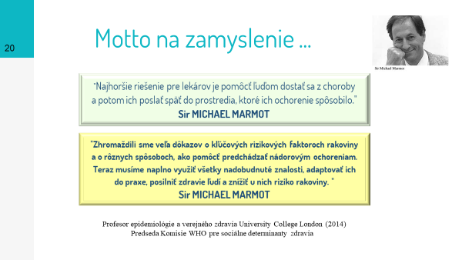

Slide 22
„vedomosť nestačí: treba ju použiť“
„ochota nestačí: treba konať“
- J. W. Goethe -

